Slide 1
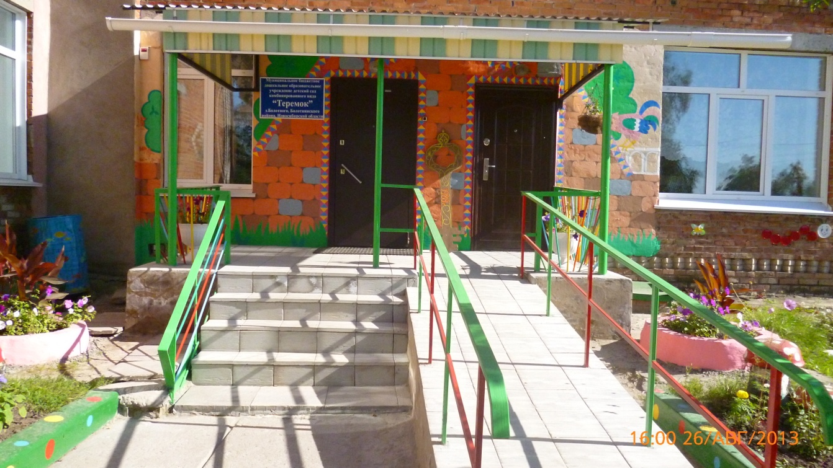
Муниципальное бюджетное дошкольное образовательное учреждение детский сад комбинированного вида «Теремок»
г. Болотного Болотнинского района Новосибирской области
«Познавательно-исследовательская деятельность»
(опыт работы)
Автор: Моисеева Мария Валерьевна, воспитатель

Slide 2
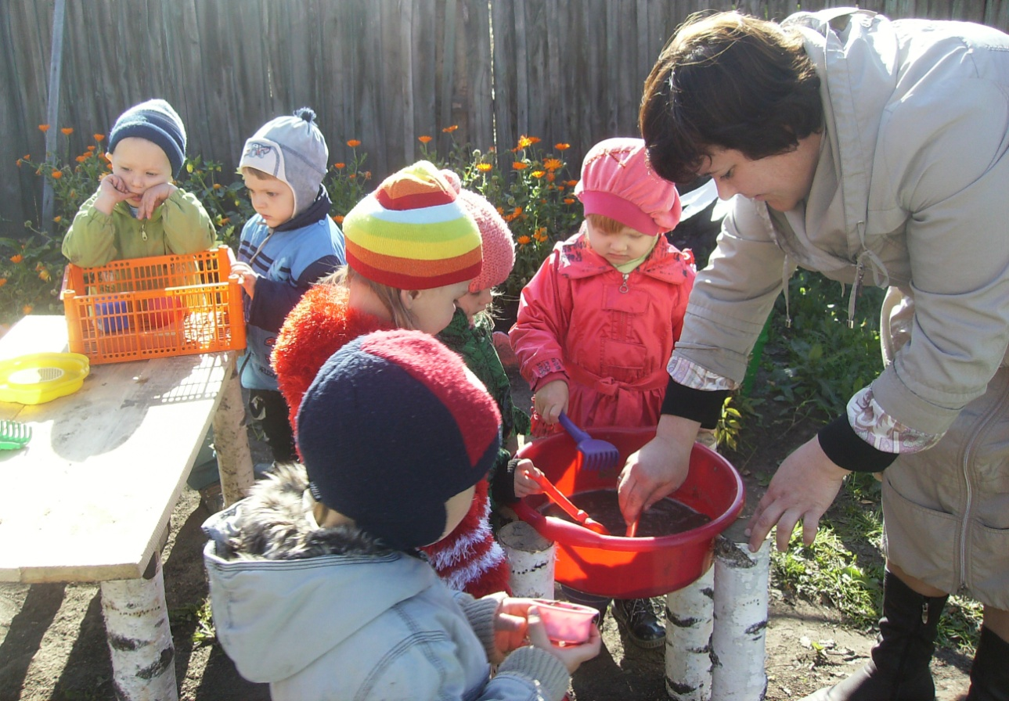
Цель:
Способствовать развитию у детей познавательной активности, любознательности, стремления к самостоятельному познанию и размышлению.

Slide 3
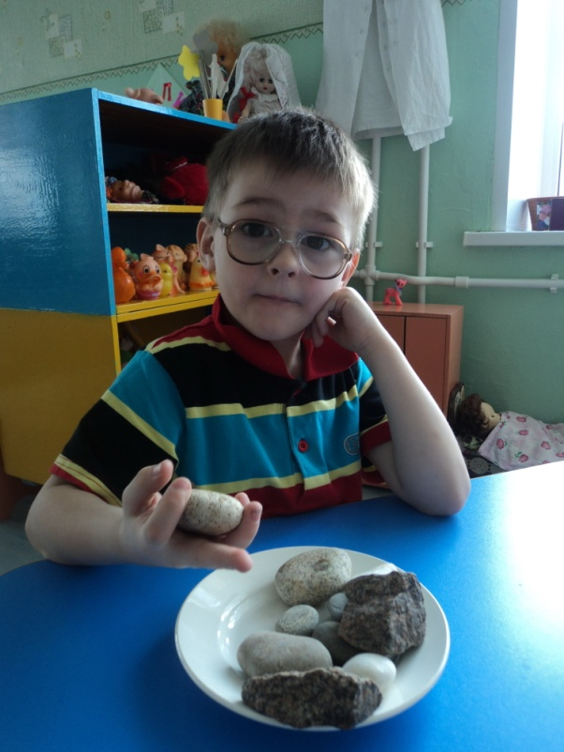
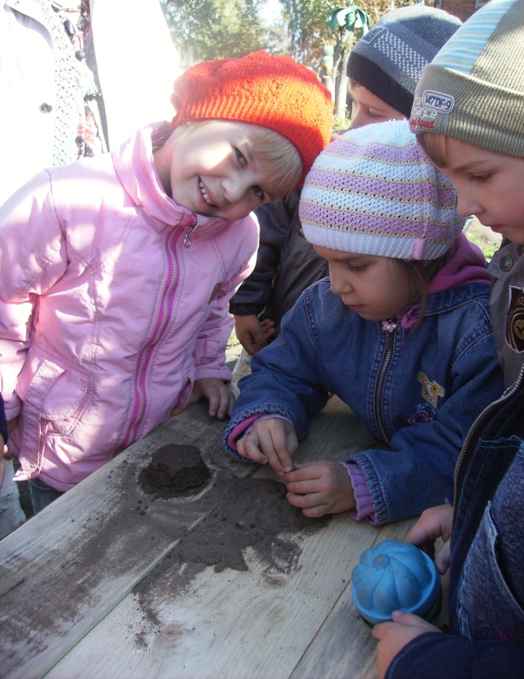
Задачи:
1Расширение представлений детей об окружающем мире через знакомство с элементарными знаниями из различных областей наук.
1.1 развитие у детей представлений о химических свойствах веществ;
1.2 развитие у детей элементарных представлений об основных физических свойствах и явлениях;
1.3 развитие представлений о свойствах (вода, песок, воздух, камень);
: анализ, классификация, сравнение, обобщение.

Slide 4
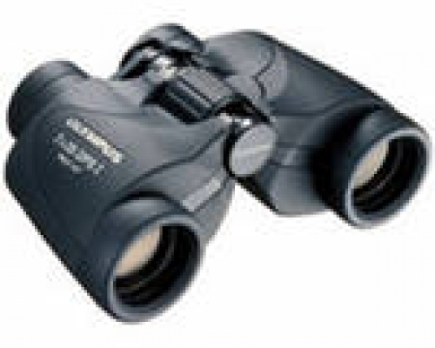
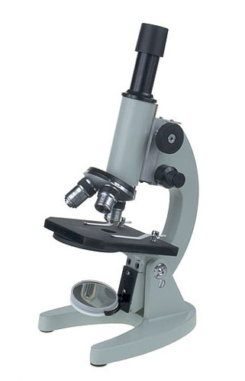
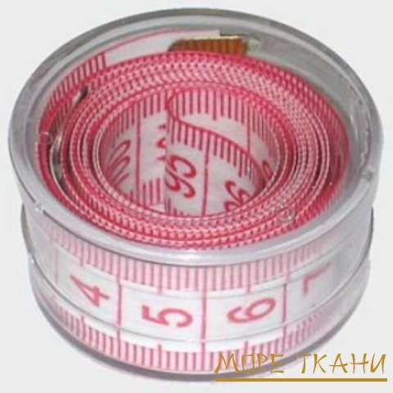
2 Развитие у детей умений пользоваться приборами — помощниками при проведении игр — экспериментов.

Slide 5
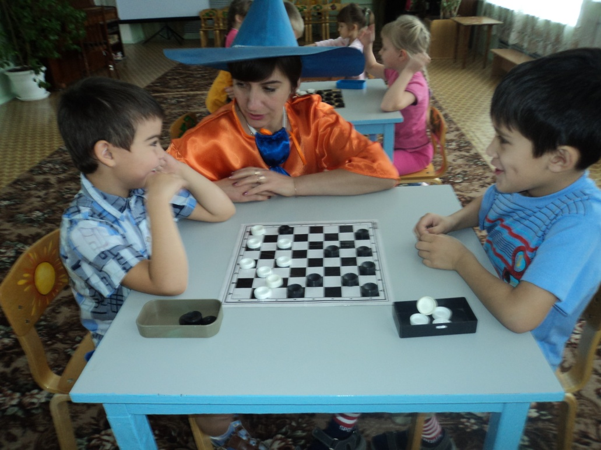
3Развитие мыслительных способностей :
Анализ
Синтез
Сравнение
Обобщение
Классификация

Slide 6
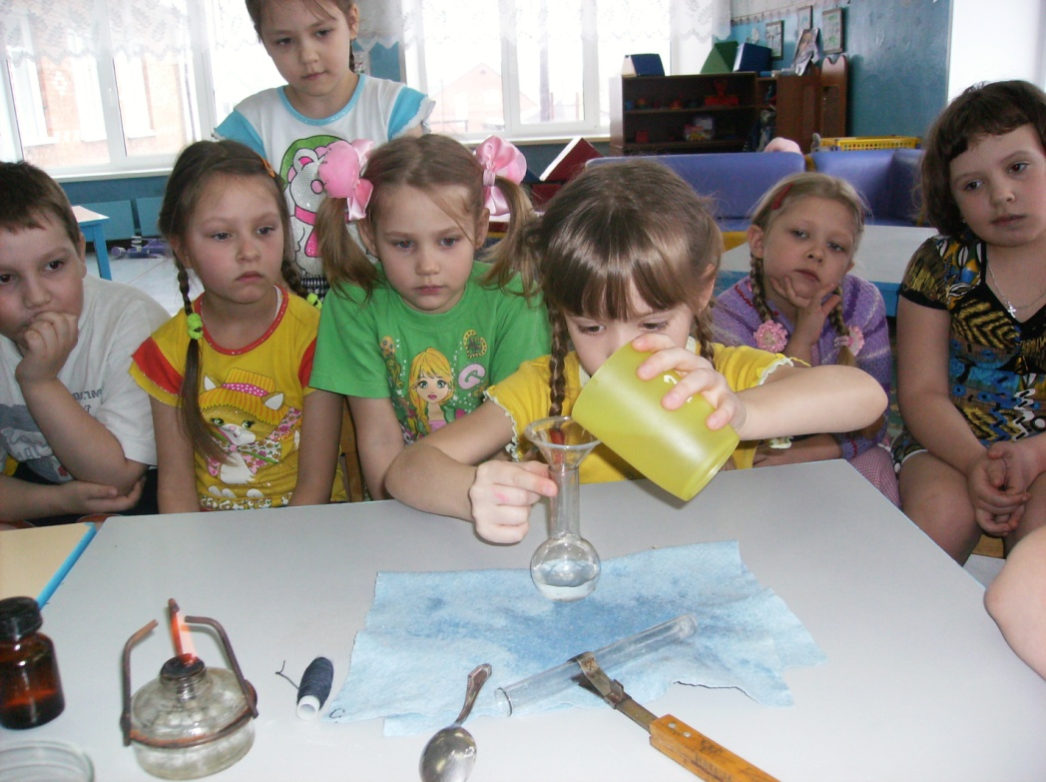
4 Социально- личностное развитие каждого ребёнка:
развитие коммуникативности
самостоятельности
наблюдательности
элементарного самоконтроля и саморегуляции своих действий.

Slide 7
Направления познавательно – исследовательской деятельности:
.
явления общественной жизни
.
предметный мир, созданный человеком
.
природа (живая, неживая)

Slide 8
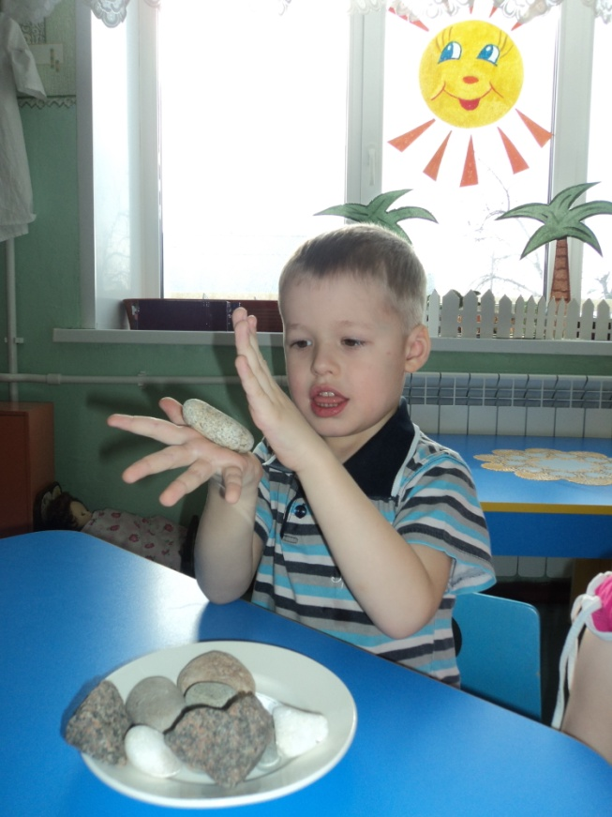
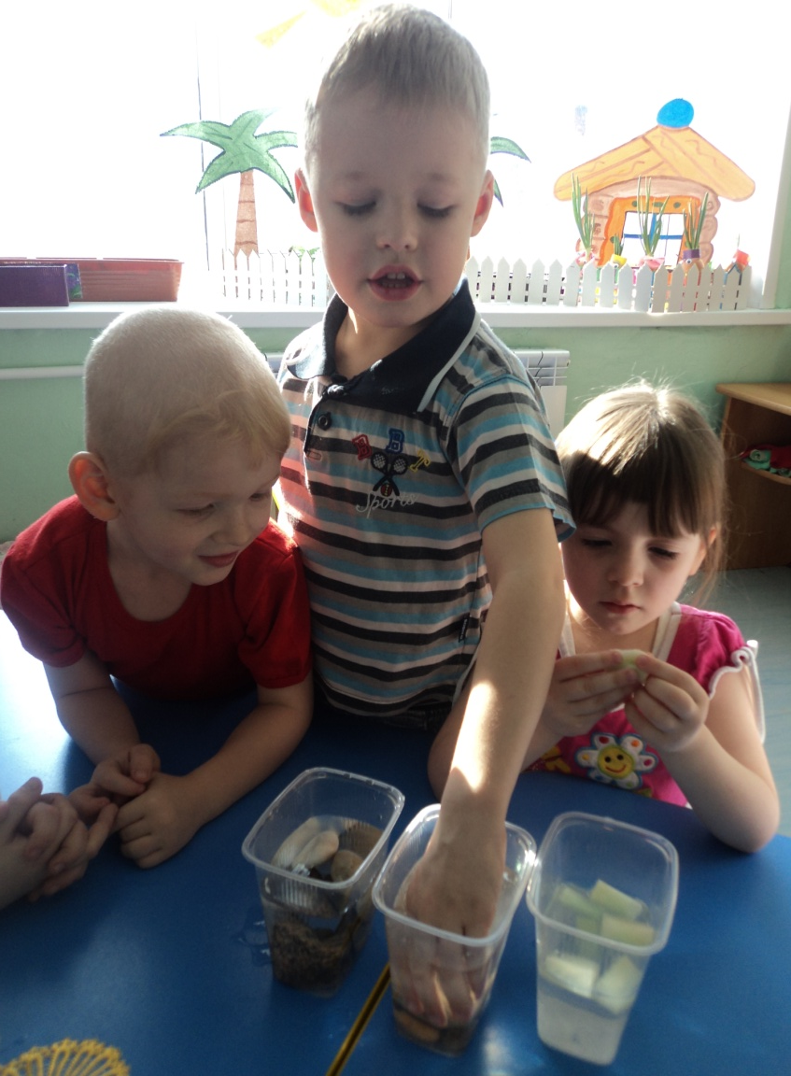
Опытно – экспериментальная деятельность в неживой природе.

Slide 9
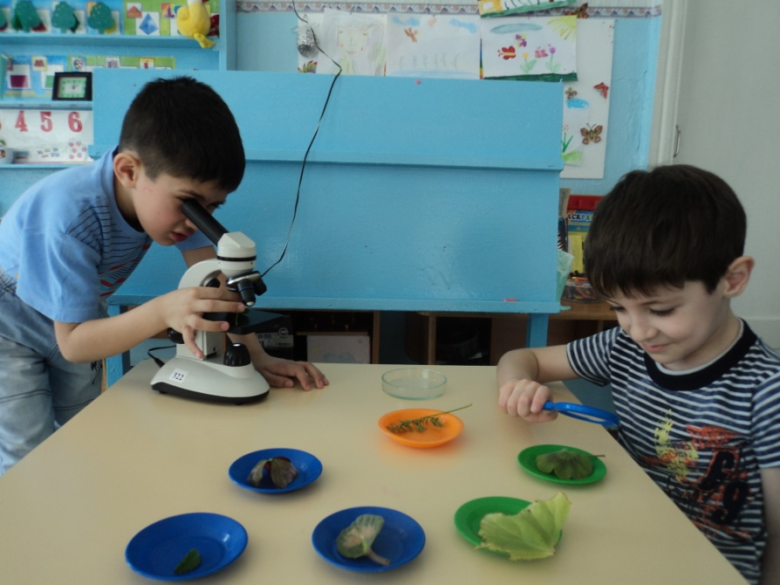
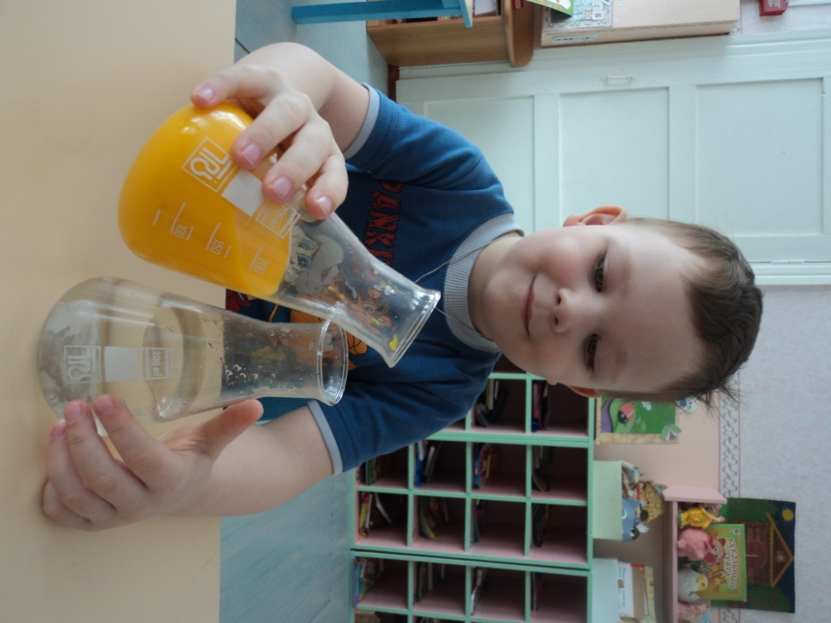
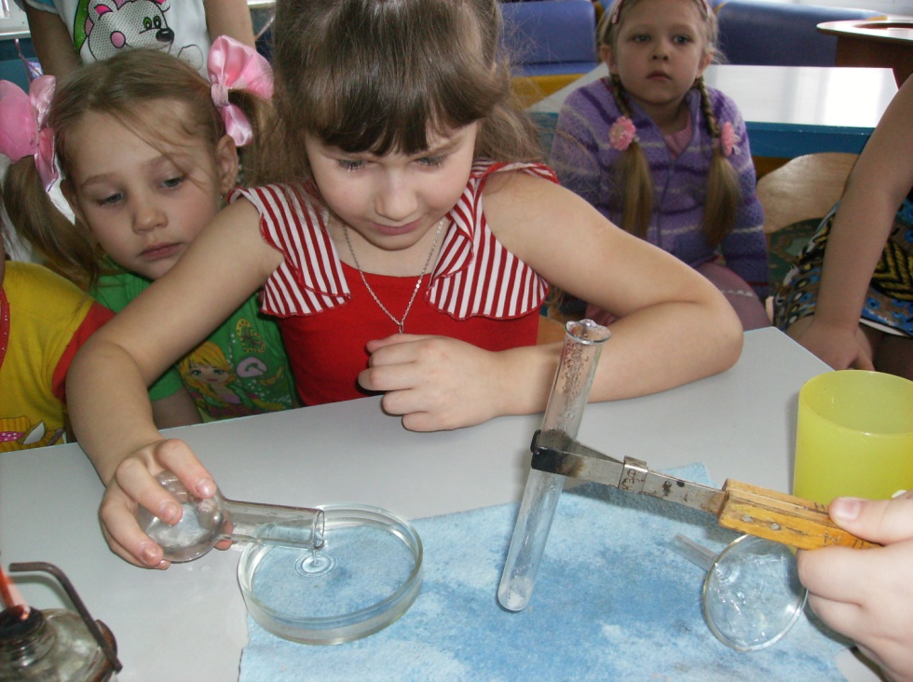

Slide 10
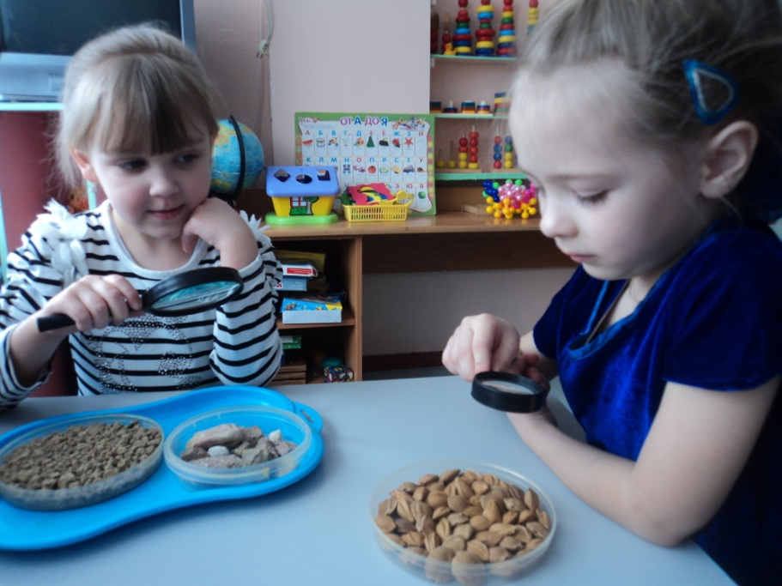
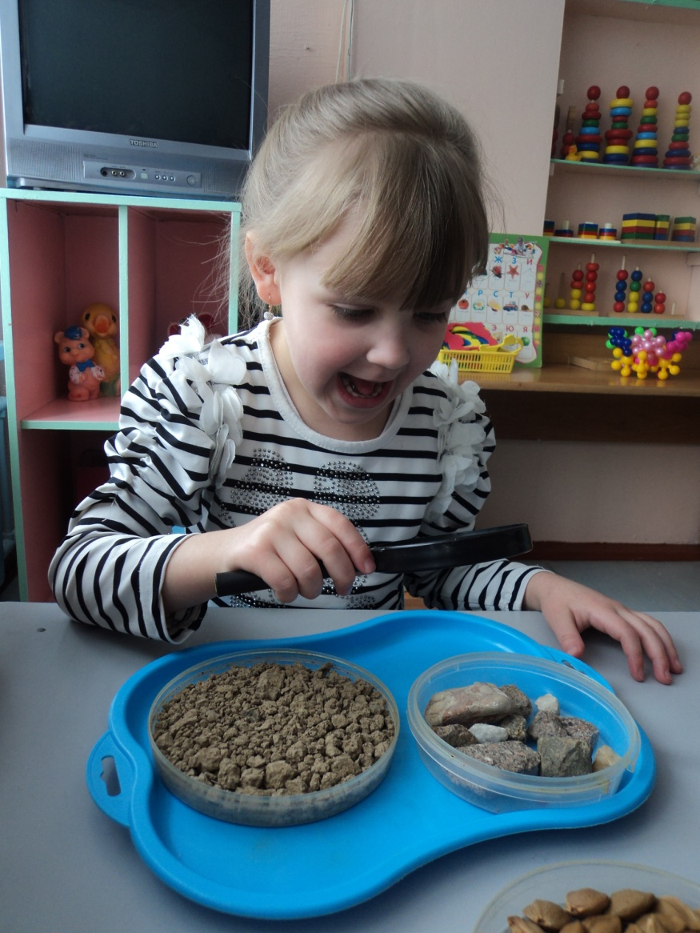
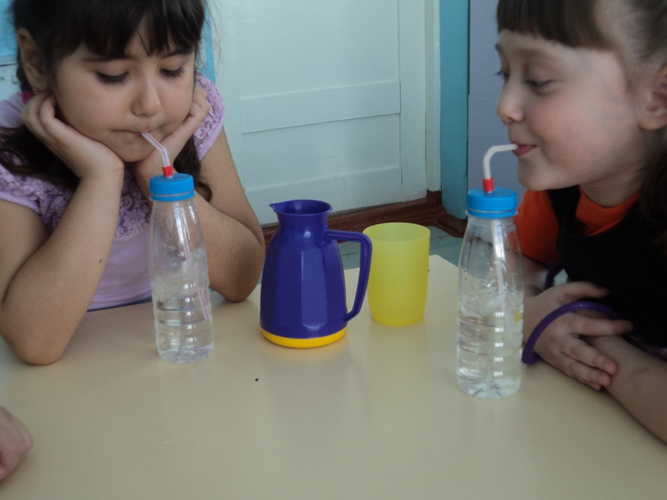

Slide 11
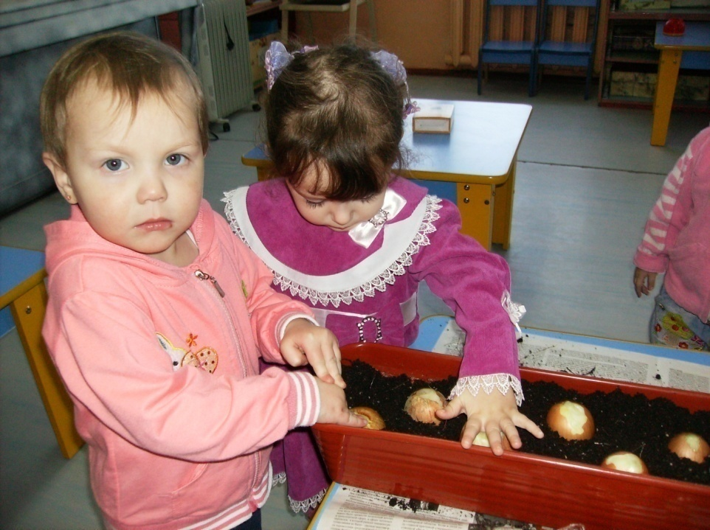
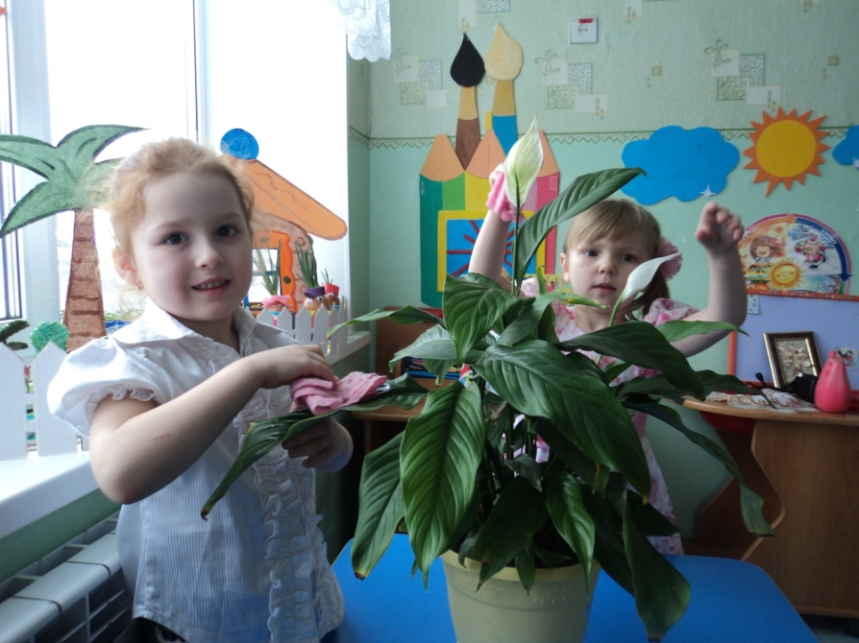
Опытно – экспериментальная деятельность в живой природе.

Slide 12
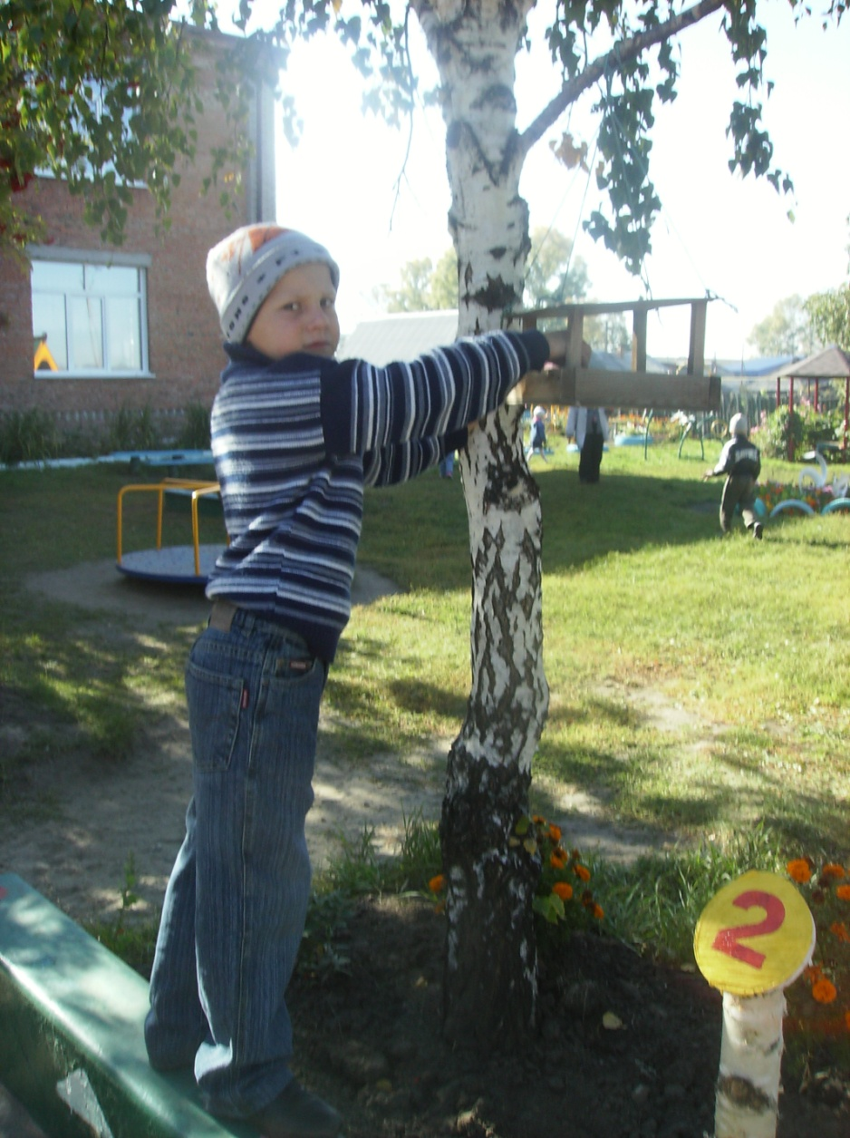
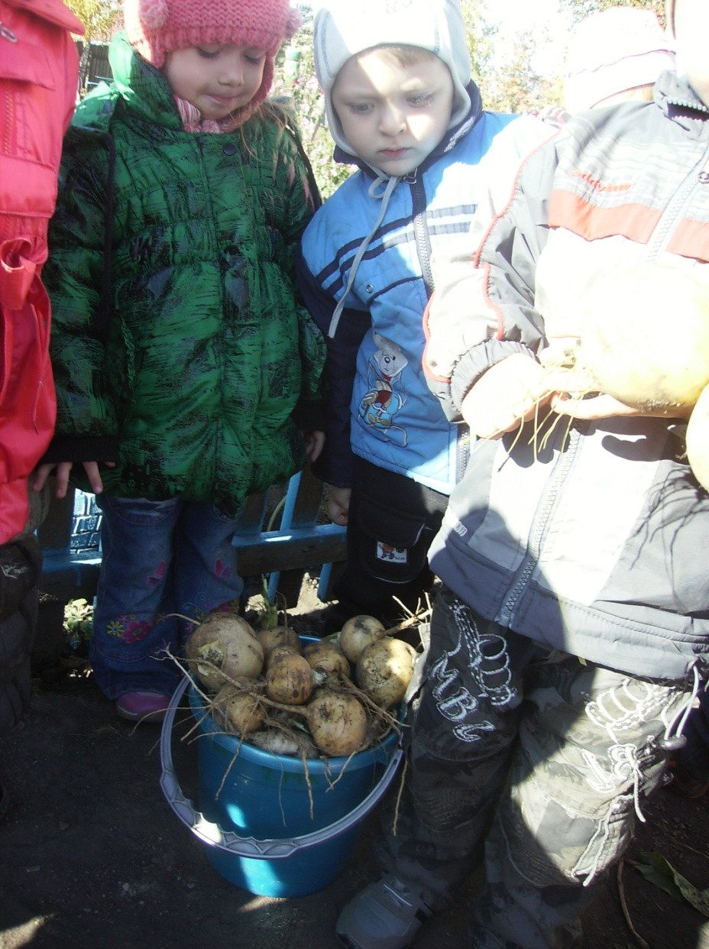

Slide 13
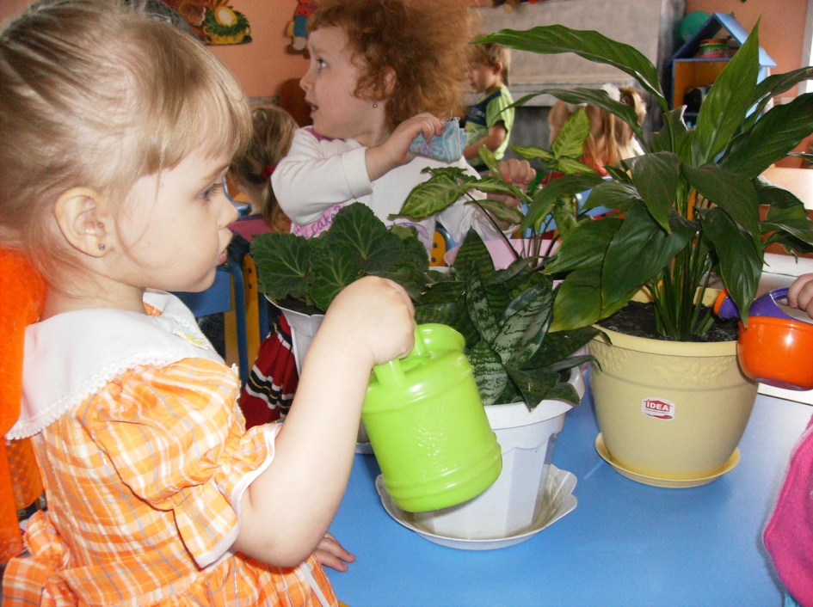
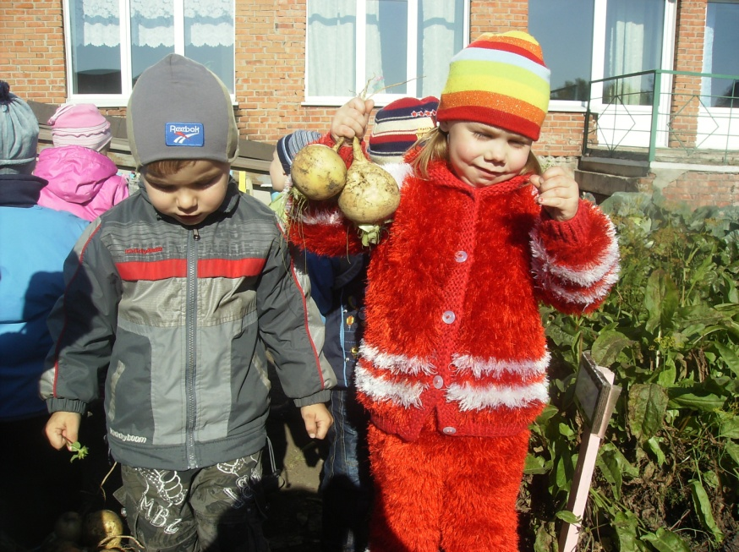

Slide 14
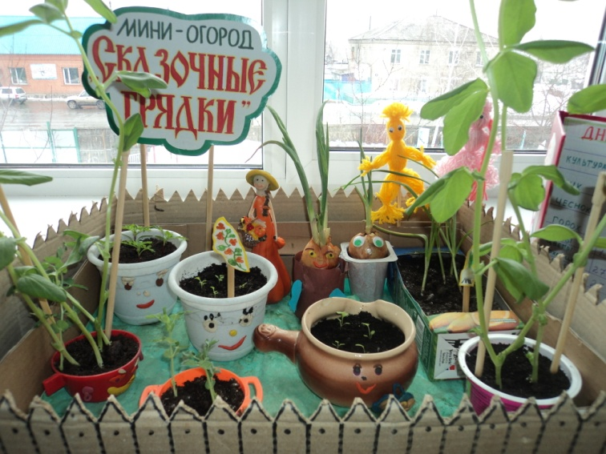
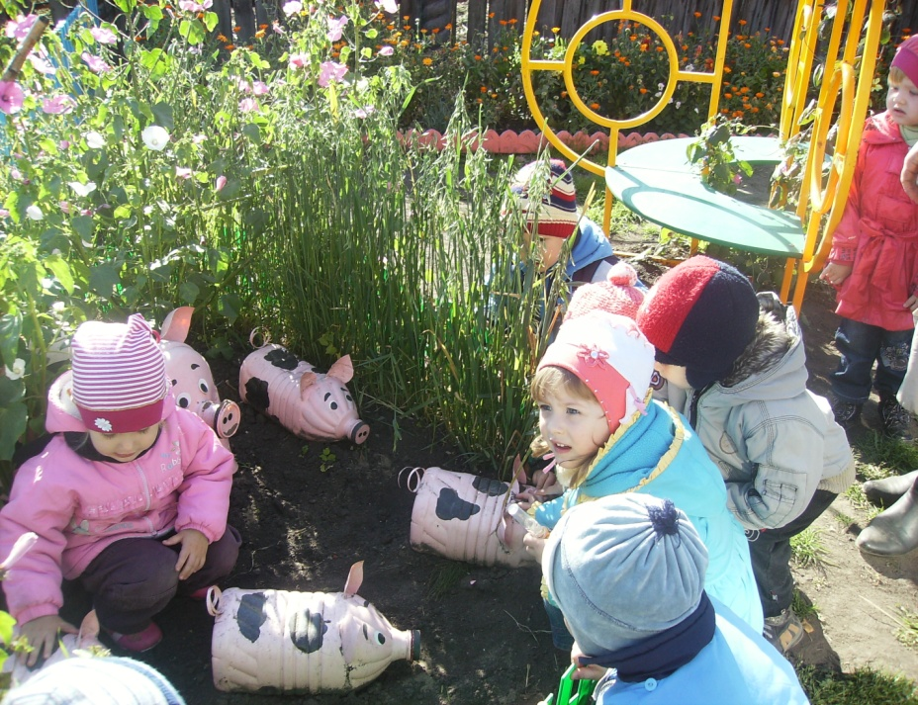
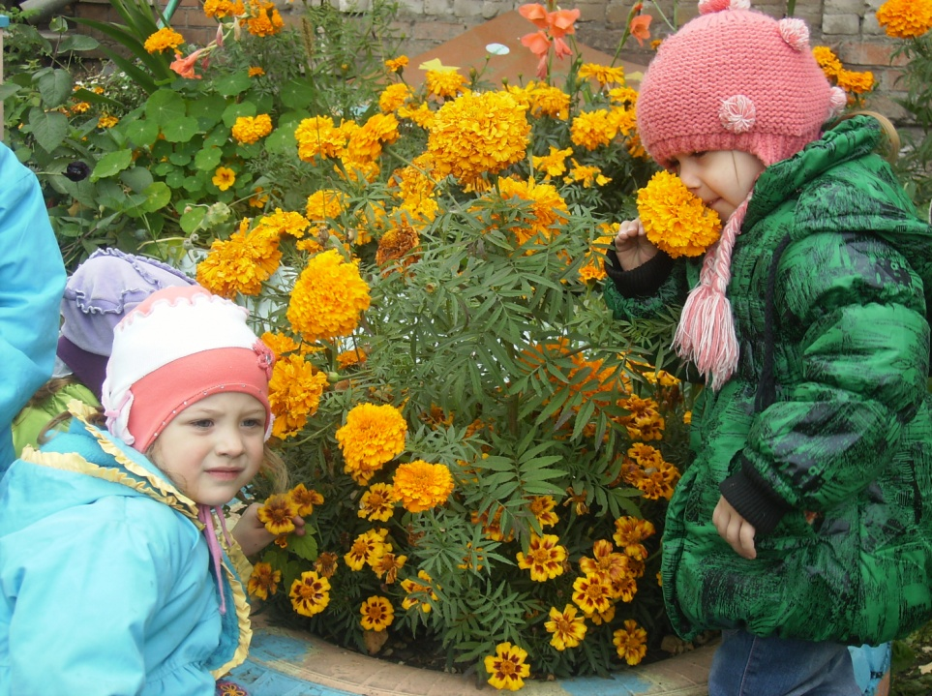

Slide 15
Формы работы:
опыты в уголках эксперементирования
наблюдения
коллекционирование
эксперименты в живой и неживой природе
исследовательские проекты

